Slide 1
第2章 空間データの取得と作成
3. 主題属性の収集
created 2011.01.31 / modified 2012.03.30
早川裕弌
hayakawa@csis.u-tokyo.ac.jp

Slide 2
ここで学ぶこと
主題属性とは
現地調査による主題属性の取得
  GNSS（GPS）
  デジタルカメラ
空中写真・衛星画像の利用
  データ取得の原理
  画像処理・GISでの利用

Slide 3
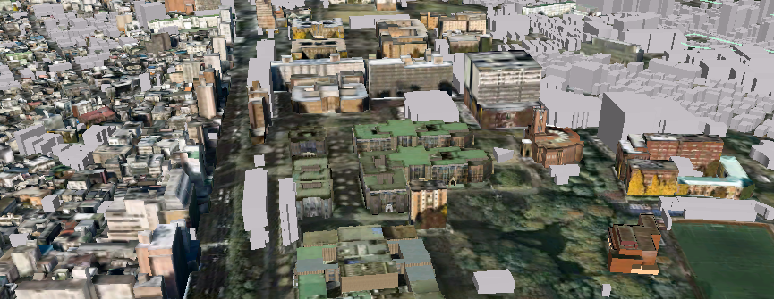
主題属性とは
地物（地上にあるあらゆるモノの概念：道路、建物、行政界、河川、山など）について、それが何であるか、どういった性質をもつのかなど、記述的特徴を示す情報
When this building completed?
What’s the name of this street?
How deep is this pond?

Slide 4
現地調査
主題属性の取得方法その１．

Slide 5
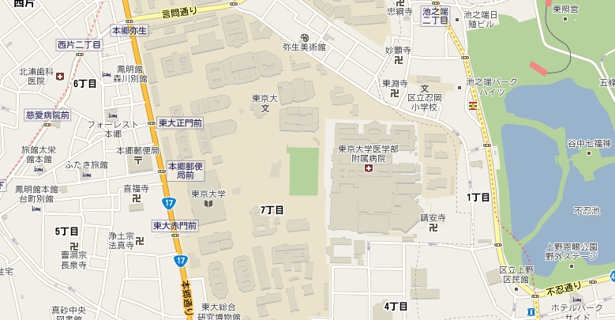
現地調査による主題属性の取得
！
IDEA
ANALYSIS
DATA
Fieldwork
©Google
Notes:
まずはどういった情報が欲しいのか、アイディアを練る。
その目的に応じた情報を得ようとする場合に、実際に対象とする地域に実際に赴いて、現地でデータ収集をするのが「現地調査」（フィールドワーク）。
その方法には次に述べるように様々なものがあるが、どのような方法でも、得られたデータを持って帰り、整理・分析する必要がある。
GISは現地調査の結果を，主題属性 として地理空間上で統合・整理するうえで有効なツールでもある。

Slide 6
現地調査による主題属性の収集法
観察
実測
観測機器による自動データ収集
試料採取とその分析
聞き取り調査
Notes:
主題属性を取得する方法には、さまざまな方法がある。
目的に合わせて最適の方法を選択しなければならない。
ここに挙げるのはごく一例であるが、次に、代表的な方法についていくつか解説する。

Slide 7
GNSSによる測位
現地調査の手法その１．

Slide 8
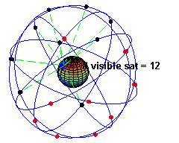
GNSS
(GPS)
Global Navigation Satellite System
  衛星からの電波を受信することにより、緯度・経度・高度の連続観測ができる測位システム
  GPS (Global Positioning System)は米国の提供するシステム
  Galileo（ヨーロッパ連合）、GLONASS（ロシア）、北斗（中国）、QZSS（日本）
Notes:
GNSS：携帯音楽プレーヤー、セロハンテープ、絆創膏
GPS：ウォークマン、セロテープ、バンドエイド
つまりGNSSは総称であり、GPSはGNSSのうち米国が提供するシステムのみを指す。
他にも、EUやロシアなども独自の衛星測位システムを開発している。
2010年9月に打ち上げられた衛星「みちびき」は、日本が提供するGPSの補完・補強システムである準天頂衛星測位システム（QZSS）の第1号機である。（後述）

Slide 9

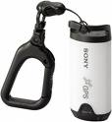


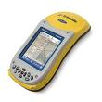
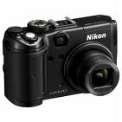


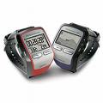

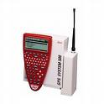


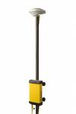
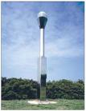
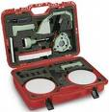
様々なGNSS（GPS）受信機
カーナビ
ケータイ
スマートフォン
デジカメ
汎用ハンディGPS
測量用GPS
・・・・・・
Notes:
GNSSは①人工衛星（GNSS衛星）、②地上制御局、③受信機（ユーザ）の3つが揃ってひとつのシステムとして働く。
一般に「GPS」と呼ばれるときに指すのはGPS受信機のことであり、それにはさまざまな種類のものがある。

Slide 10
GNSS測量の特徴
衛星と測点間との距離から、各測点の幾何学的な相対位置を算出する。
4個以上の衛星が同時観測できる上空視界の確保が必要。
昼夜を問わず観測可能。雲、霧、雨などの天候の影響も受けにくい。
電波発生源（レーダー、放送・通信施設等）や、ビルや樹木などによる電波反射（マルチパス）がノイズとして精度を低下させる原因となる。
樹木など電波遮蔽物の下や、屋内では使えない。
高精度なものほど機器装置類が高価。

Slide 11
GNSS（GPS）の測位方式
単独測位
相対測位
  ディファレンシャル測位
  干渉測位
    静的
      スタティック
      短縮（高速）スタティック
    動的
      キネマティック
      リアルタイムキネマティック

Slide 12
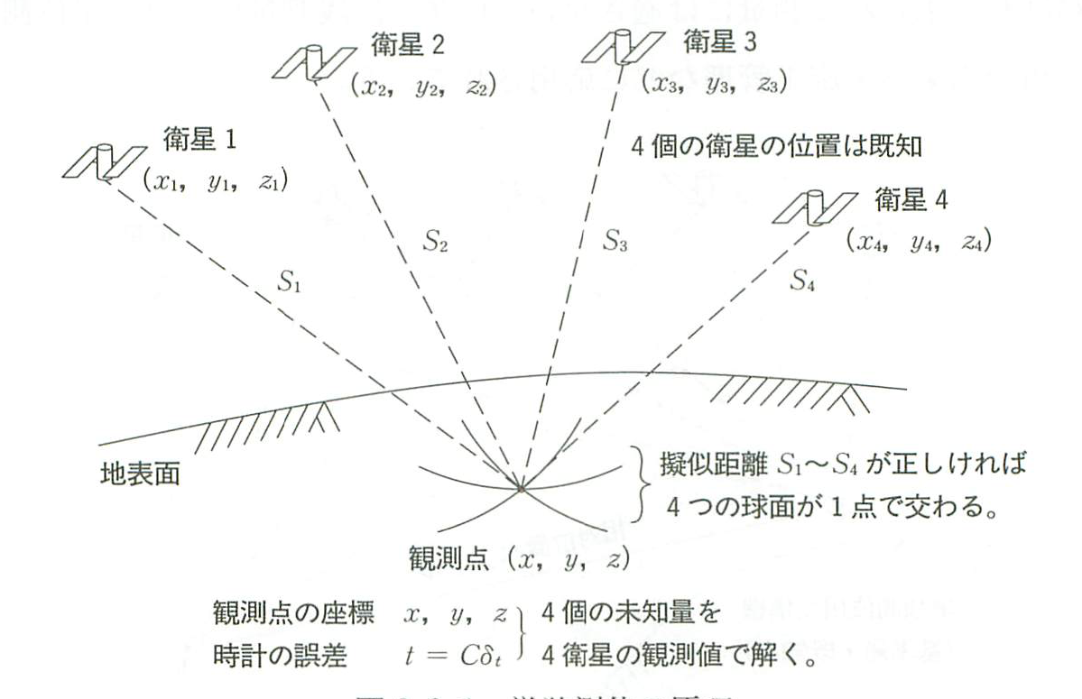
単独測位
1台の受信機を用いて同時に4個以上の衛星からの電波を受信
測点から各衛星までの距離
➔後方交会法によって観測点の位置を求める
（長谷川ほか, 2002）
Notes:
3変数（位置座標X, Y, Z）＋1変数（時間誤差t）の4変数が必要なため、4個の衛星からの電波（搬送波）を受信することが必要。
時間誤差tは受信機に搭載された時計の誤差による。（衛星のほうは原子時計を用いているため正確。）

Slide 13
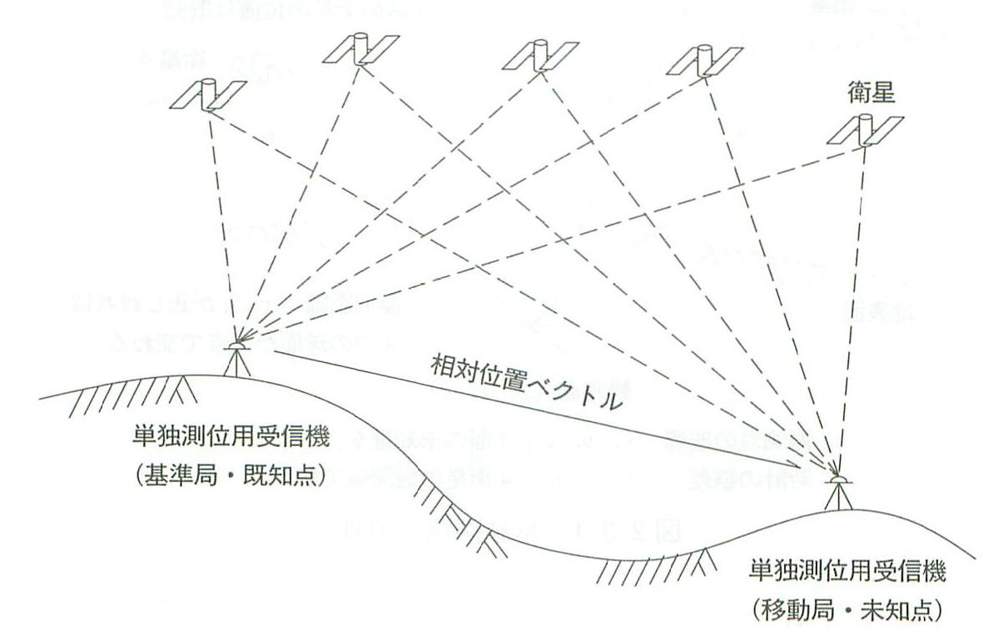
ディファレンシャル測位（DGPS）
複数の観測点（基準局と移動局）で同時に単独測位を行い、固定された基準局からの相対位置で移動局の誤差補正を行う。
（長谷川ほか, 2002）
Notes:
※複数観測局の位置の差（difference）を利用する。
手順：
基準局（既知点）で各衛星との距離の測定誤差を求め、これを補正に使用する。
移動局では衛星との疑似距離に対して補正を行い、両局の位置計算結果から相対位置を求める。
特徴：
単独測位の誤差要因であるGPS衛星軌道情報の誤差、および電離層や対流層による電波信号の遅延などが相殺される。
せいぜい数10 cm までの精度。
後処理型とリアルタイム型とがある。

Slide 14
SBAS
（Satellite-Based Augmentation System）
補正信号が静止衛星から送信される
  リアルタイムなディファレンシャル測位
  精度：5 m 程度
地域別に運用
  静止衛星であるため常時捕捉可能
  米国：WAAS (Wide Area Augmentation System)
  EU：EGNOS (European Geostationary Navigation Overlay Service)
  日本：MSAS (MTSAT-based Satellite Augmentation System)
航空機やハンディGPSにも搭載
Notes:
※補正信号には、GPS衛星の位置誤差、時計誤差、電離層補正量が含まれる。
日本の静止衛星：MTSAT = Multi-functional Transport SATellite、ひまわり6号、7号。
cf.
衛星名称 打ち上げ日 運用終了 打ち上げ場所 打ち上げロケット 衛星バス
ひまわり5号（GMS-5） 1995年3月18日 2005年7月 種子島宇宙センター H-IIロケット3号機 HS-378
みらい1号（MTSAT-1） 1999年11月15日 打ち上げ失敗 種子島宇宙センター H-IIロケット8号機 LS-1300
ひまわり6号（MTSAT-1R） 2005年2月26日 運用中 種子島宇宙センター H-IIAロケット7号機 LS-1300
ひまわり7号（MTSAT-2） 2006年2月18日 運用中 種子島宇宙センター H-IIAロケット9号機 DS2000

Slide 15
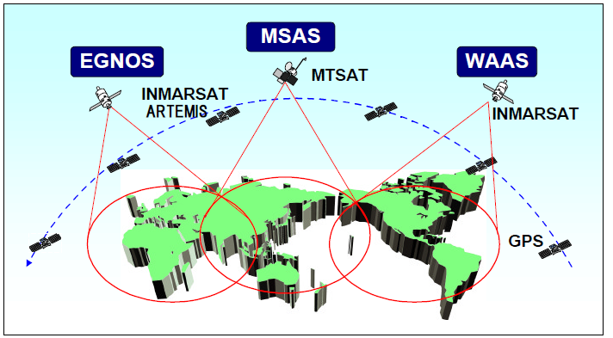
各地域におけるSBASの運用
米国WAAS：2003年7月～ 日本MSAS：2007年9月～
欧州EGNOS：2005年～ インドGAGAN：2013以降

Slide 16
SBAS Availability
Courtesy: FAA Technical Center
*
* Localizer Performance with
Vertical Guidance (LPV)

Slide 17
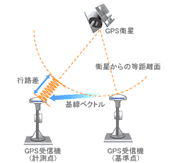
干渉測位
搬送波の位相差を利用する
高精度測位法
基線解析
  2台の受信機（基地局・移動局）
  ➔同時に受信した搬送波の位相差を測定
  基線ベクトル（受信機間の距離と方向）の算定
整数値バイアス
  位相差測定で読み取り可能なのは1波長未満だけで、整数部分は不確定
  観測開始時にこれの確定（初期化）が必要

Slide 18
干渉測位の種類
静的干渉測位（スタティック法）
  1時間以上の連続観測
    高速（短縮）スタティック法：10～20分
動的干渉測位（キネマティック法）
  初期化（整数値バイアスを決定・保存）後、後処理で基準局と移動局間の基線ベクトルを算出
    測点ごとの整数値バイアスの確定作業が不要
  各測点において数秒～1分程度の観測
  リアルタイムキネマティック（RTK）測位
    基線解析のリアルタイム処理
    基準局と移動局間相互の無線通信
    （Bluetoothや携帯電話網など）

Slide 19
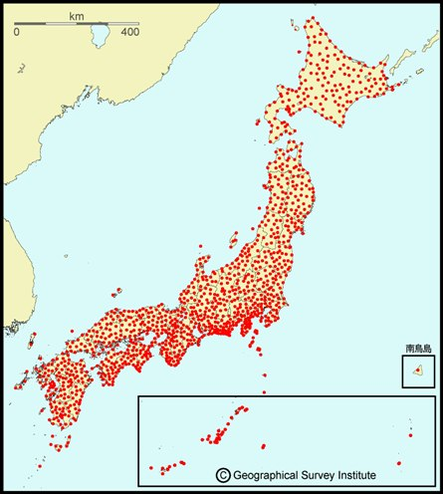
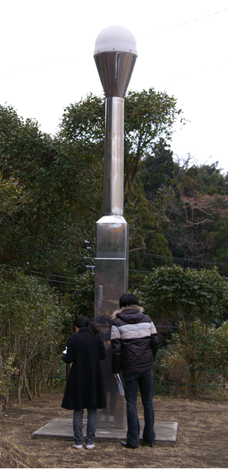
電子基準点
国土地理院が全国約1,200箇所に設置しているGPS連続観測局
1994年～
地殻変動等の連続観測
ディファレンシャル／キネマティック補正のための基準局データを提供
photo: yuichi hayakawa

Slide 20
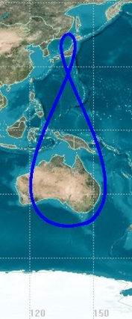
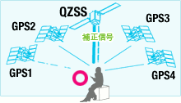
準天頂衛星システム
QZSS: Quasi-Zenith Satellite System
  宇宙航空研究開発機構（JAXA）
準天頂衛星初号機みちびき (QZS-1)
  2010年9月11日打ち上げ
GPSの補完・補強
  常に天頂付近に衛星がある！
  補正信号➔測位精度を高める
  目標精度
    高速移動体で１m以下
    低速移動体で数cm
http://qz-vision.jaxa.jp/

Slide 21
GNSSとデジタルカメラの活用
現地の様子の記録：デジタルファイルは管理や後処理が容易
  デジタルカメラ（デジカメ）
  デジタルビデオカメラ
Exif（Exchangeable Image File Format）
  画像ファイルのメタデータのフォーマット
  撮影時間、撮影条件などの情報が含まれる
  位置情報も書き込むことが可能
Notes:
Exifは日本の富士フイルムが提唱した規格。
JPG画像ファイルにメタデータとして、位置座標を書き込むことが可能。

Slide 22
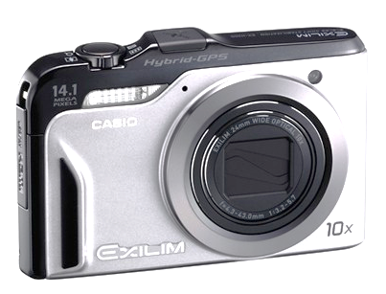
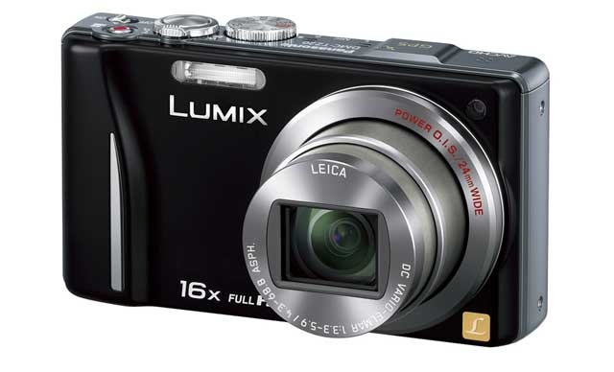
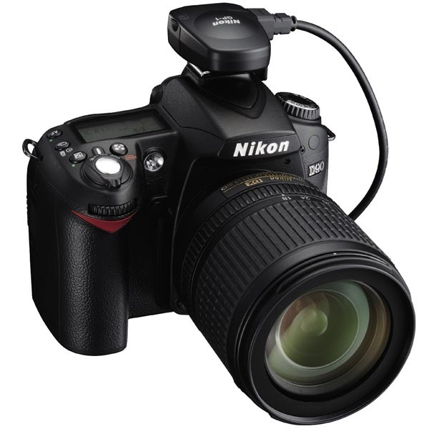
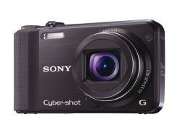
GPS＋デジカメ
CASIO EX-H20G
Panasonic DMC-TZ20
Sony DSC-HX7V
Nikon Dxx+GP-1
Notes:
2011年2月現在で、GPS機能が内蔵されたコンパクトデジカメが数機種発売されている。
また、後付けでデジタル一眼に取り付けるGPSユニットもある。
コンデジ内蔵型の場合には、デジタルコンパスにより撮影位置だけでなく撮影方向まで記録可能。
（デジタルビデオカメラでも同様にGPS内蔵のものがある。）
問題点としては、GPSユニットがそれほど高感度でない場合もあり、位置を取得するのに時間がかかったり、バッテリを消耗したりするといったことが挙げられる。

Slide 23
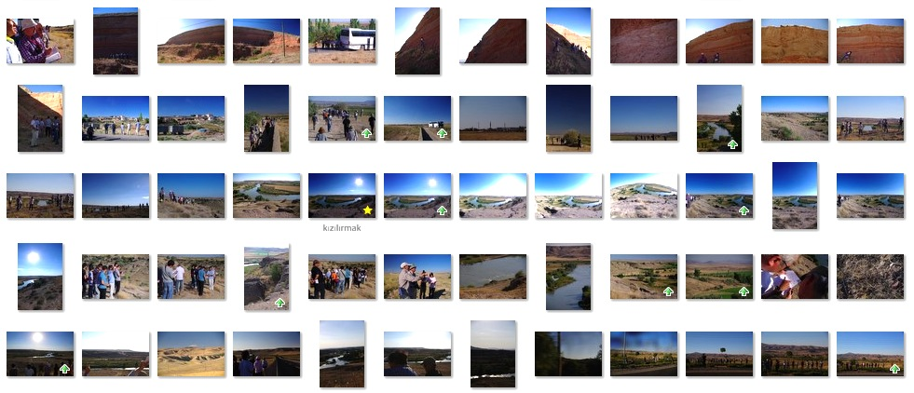
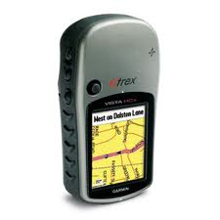
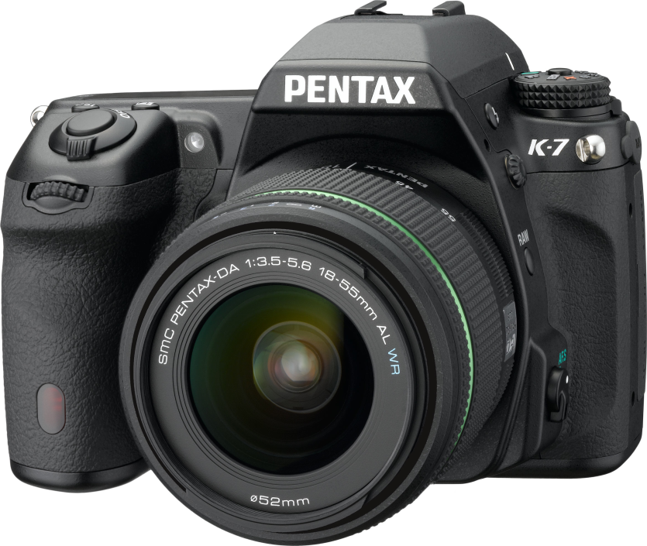
Geotagging
LOG
Notes:
GPS内蔵型でなくとも、デジカメの画像メタデータ（EXIF）にGPSの位置座標を流し込むことが可能である。
Exifに書き込まれる位置情報のことをジオタグという。
GPSのログはGPX (GPS eXchange Format) というファイルフォーマット（XML形式）で交換されることが多い。
ジオタグはPC上のソフトウェア（無償・有償さまざまなものがある）で行うことができる。
ex. Microsoft Pro Photo Tools (Free), GPSPhotoLinker (for Mac, Free)

Slide 24
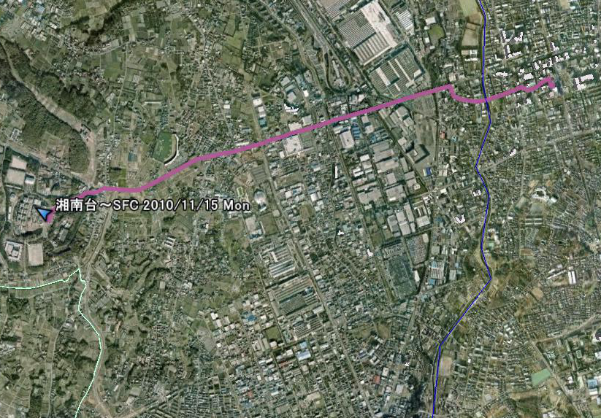
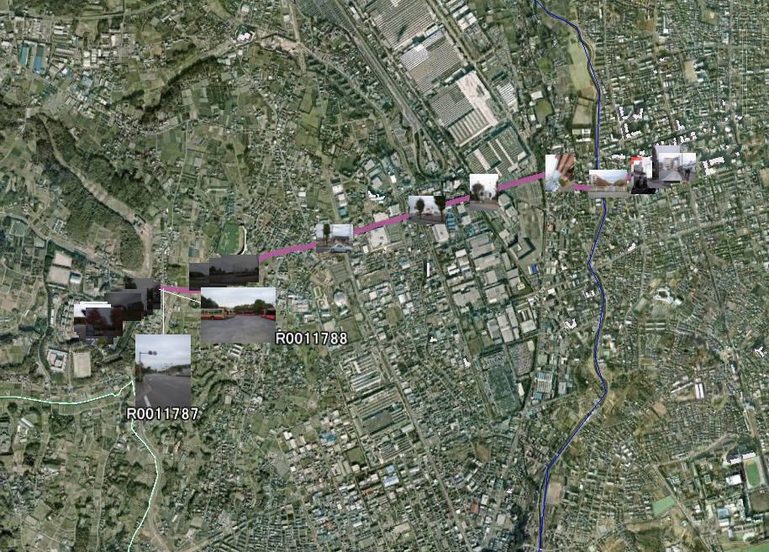
ジオタグ画像の表示
ジオタグされたデジカメ画像
GPSログ
Notes:
GPSログの汎用ファイルフォーマットであるGPXは、Google Earthでもデフォルトで読み込み可能である（左図、ピンク線は約4km長）。
この上に、ジオタグされたデジカメ画像ファイルを重ねて表示することができる（右図）。
画像をどこで撮ったのか、地図上で確認できることは、現地調査の補助として有用である。
（このあたりは実演も交えるとよいだろう）

Slide 25
レーザ距離計による地形計測
現地調査の手法その２．

Slide 26
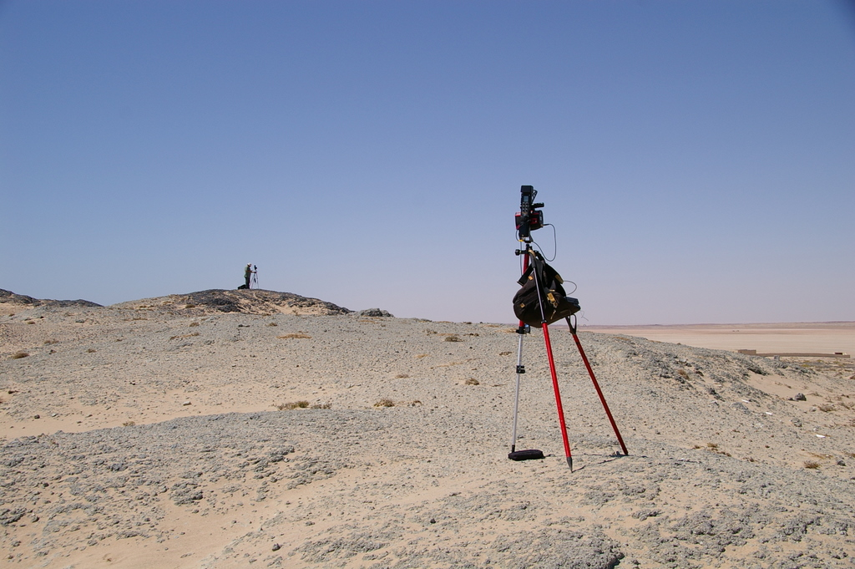
レーザ距離計＋DGPS測位
Laser measurements
(distance, angles)
Basepoint:
DGPS positioning
Notes:
レーザ距離計（LRF = Laser Range Finder）とDGPSを用いて、安価に、手早く、正確な地図を作成する手法を紹介する。
DGPSで器械点座標を計測し、そこからLRF（ノンプリズム＝ターゲット不要なもの）で周辺の地表面の相対座標を取得する。
XYZ座標を知りたいため、LRFはデジタルコンパスまたはエンコーダ付属で、水平角を測れるものでなければいけない。（距離と鉛直角だけでは不足）
上記使用機材：
LRF: LaserTech® Impulse 200LR
DGPS: Magellan® MobileMapper Pro/Cx

Slide 27
レーザ計測データの変換
Raw data
Computed
  直線距離
  鉛直角
  水平角（北0）
  水平距離
  高さ
  水平角（磁北補正）
XYZ
Angle (horizontal)
Distance (horizontal)
Height (vertical)
Laser beam
Notes:
LRFによる計測は、器械点からの直線距離、水平角*、鉛直角を取得するため、これを相対座標（XYZ）に変換する必要がある。
Excelなどで三角関数を用いて単純に計算可能。
器械点はDGPSの座標を用いれば、直接地理座標系にXYZデータを流し込める。
*デジタルコンパスつきLRFを使用する場合、磁北を真北に変換することが必要。
その位置、時刻での偏角はNOAAのサイトなどで調べられる。
http://www.ngdc.noaa.gov/geomagmodels/Declination.jsp

Slide 28
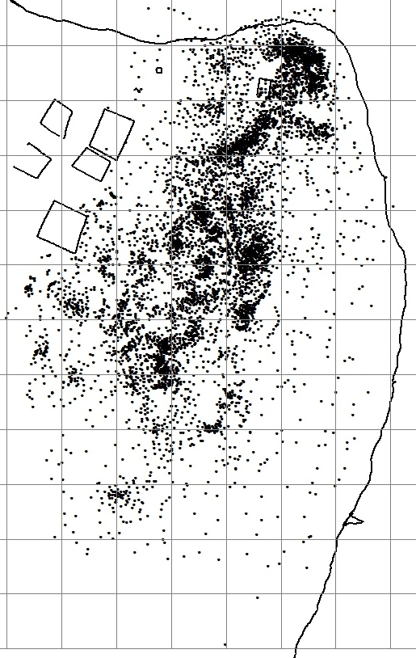
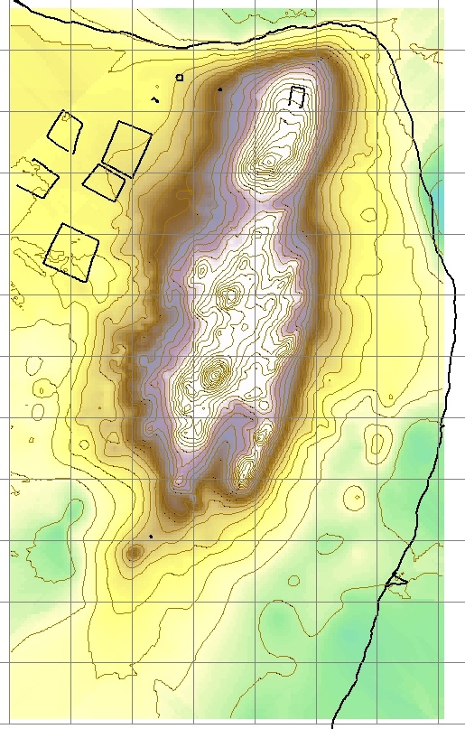
計測事例
Ras Jibsh, Oman
点群データ
DEM＋等高線
Notes:
オマーン、ラス・ジプス貝塚の地形計測事例を示す。
大きなグリッドは100ｍ矩形。
左がレーザ距離計とDGPSで測ったXYZ座標を含む地表面の点群。
右は点群データを補間し、面的な数値標高モデル（DEM：Digital Elevation Model）を生成したもの。
併せて等高線（1m間隔）を表示している。
オペレータ2人、2日間で計測を行った。
この手法を用いれば、これだけの範囲を迅速に、かつ正確に計測することが可能である。

Slide 29
空中写真・衛星画像
主題属性の取得方法その２．

Slide 30


空中写真・衛星画像の利用
可能になること：
現地調査が不可能な場所の情報の取得
  災害による危険域、政治的立入禁止区域など
地表面の情報を面的に取得
  cf. GNSS：主に点、線
地物の時間属性の収集
  過去に取得されたデータ（アーカイヴ）利用
Remote Sensing
Notes:
現地に行けないところのデータは、空中写真や衛星画像を利用して取得することもできる。
また、GNSSが主に点と線のデータであるのに対し、面のデータを得られるのも空中写真・衛星画像利用のメリットである。
さらに、アーカイヴされている過去の写真・画像を用いて、同じ場所の、時間軸に沿った変遷を知ることも可能だ。
こうした手法をまとめて、一般にリモートセンシング（離れた場所からの(remote)探査(sensing)）という。

Slide 31
空中写真の取得
リモートセンシングの手法その１．

Slide 32
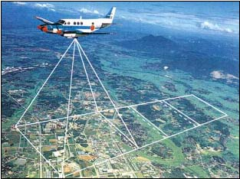
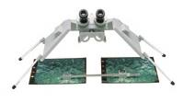
空中写真とは
航空機リモートセンシング
写真判読
  目視判読 → 土地被覆など
  ステレオ画像判読 → 地形分類など
空中写真測量
  ステレオ画像 → 地物、地表面の三次元座標
  同じ場所の過去～現在 ＝ 時系列変化
Notes:
写真判読の方法のうち、
目視判読は、平面的な地上の様態を判読する。
ステレオ判読は、同じ地物を、上空からの異なる撮影点で撮影した2枚の写真を用いて、実体鏡を使い立体的に見る。
空中写真測量は、ステレオ画像から三角測量の原理で三次元計測を行う。
多時期に取得された画像を用いれば、時系列変化も追える。

Slide 33
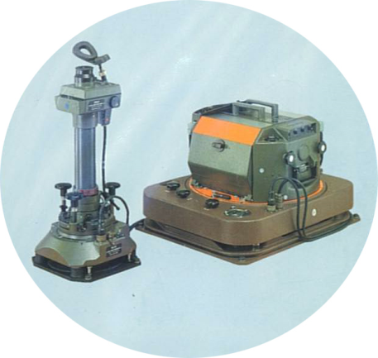
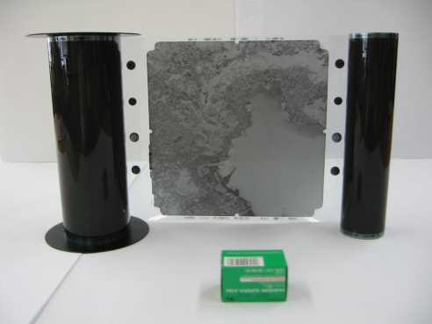
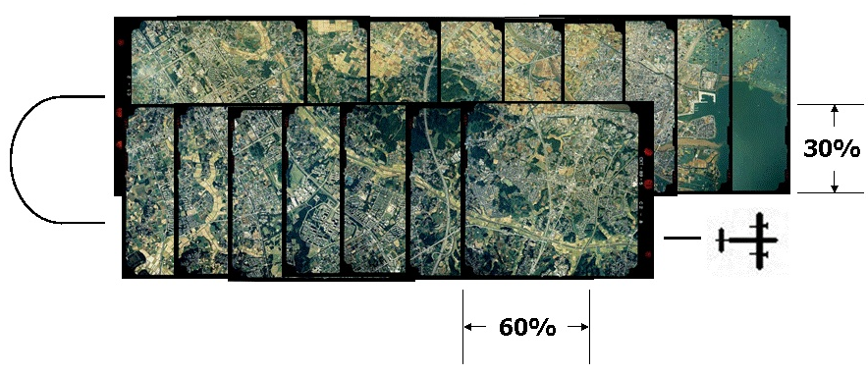
空中写真測量の手順
撮影（記録）
  航空カメラ、フィルムの準備
  撮影コース、撮影地点の整理
撮影幾何パラメータの取得
  縮尺、撮影位置、撮影方向など
  撮影時の光学的な幾何関係の再現
測定（標定 → 空間情報の取得）
  1組のステレオ写真の幾何関係 → 三角測量
  座標系の決定、変換
表示
  GIS、CADへの組み込み

Slide 34

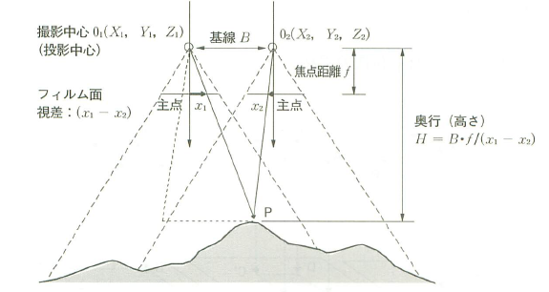
三角測量の原理
（長谷川ほか, 2002）
Notes:
撮影中心（投影中心ともいう）の位置が既知
・レンズに歪みや光軸ずれがなく、かつ光軸が平行な１組のステレオ写真
フイルム上の撮影中心（主点という）から地物の像位置までの長さx1，x2を測れば、
三角形の相似により地物Ｐまでの奥行き（高さ）Ｈは、
B:H = (B-(x1-x2)):(H-f)
B(H-f) = H(B-(x1-x2))
BH-Bf = BH-H(x1-x2)
Bf = H(x1-x2)
H = Bf/(x1-x2)
・前方交会法による決定も可能
たとえば、三角形の2つの角度（基線と撮影中心-対象Pを結ぶ線との角度）と基線長がわかれば、対象Pまでの距離が判明する。

Slide 35
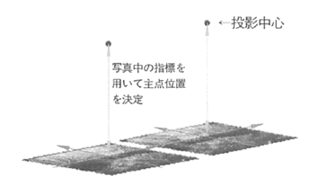
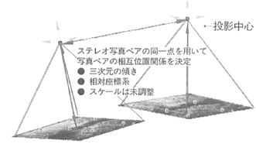
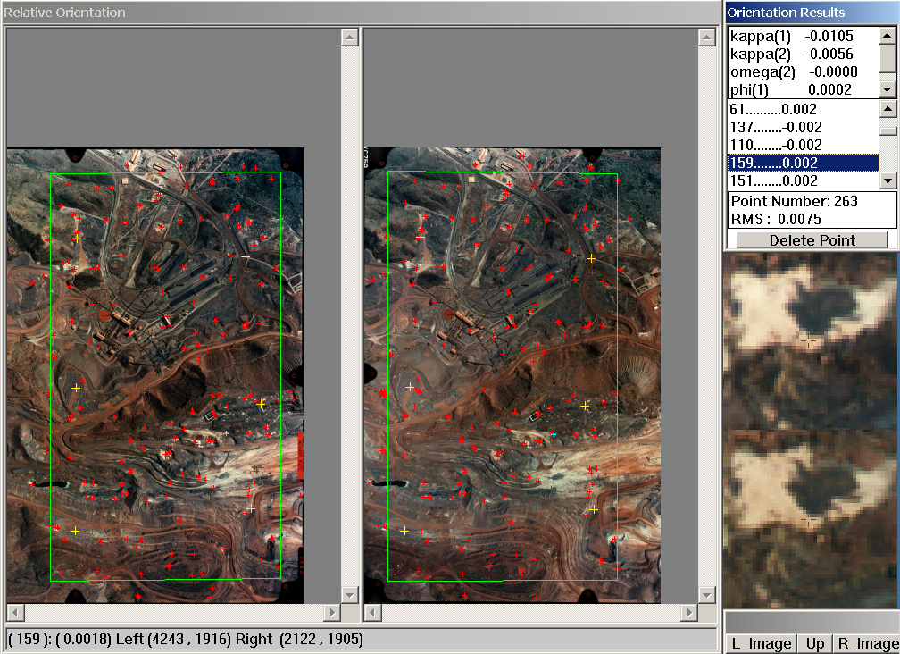
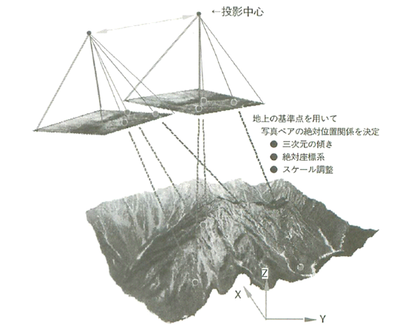
標定
内部標定
  レンズやカメラの歪み補正
相互標定
  写真どうしの光軸の傾き補正
  ステレオモデル
  （相対座標、モデル座標系）
絶対標定
  実座標系への適合作業
    写真上の長さは実際に何メートル？
（林, 2006）
（長谷川ほか, 2002）
Notes:
※相互標定の光軸補正：
投影中心の位置（３×２）＋軸の傾き（３×２）
＝計12のパラメータ
こうした空中写真測量で得られるデータには、
・点群（point cloud）
・数値標高モデル（DEM: Digital Elevation Model）
・オルソ画像
・鳥瞰図（テクスチャマッピング）
などがある。詳細は後述。

Slide 36
衛星画像の取得
リモートセンシングの手法その２．

Slide 37

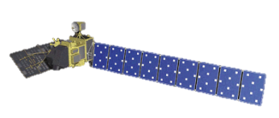
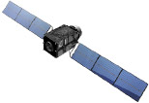
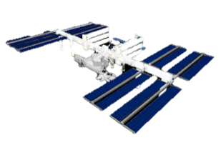
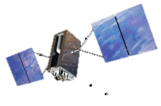
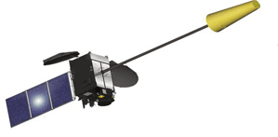
衛星画像とは
人工衛星から撮影された地上の画像
衛星リモートセンシング
32,000-40,000 km
QZSS（みちびき）
700 km 地球観測衛星
（ALOS etc.）
20,200 km
GPS
36,000 km
静止衛星
（ひまわり etc.）
400 km
国際宇宙ステーション

Slide 38
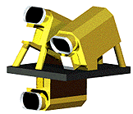
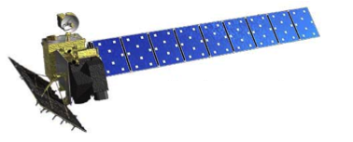
衛星リモートセンシングの構成
対象物を観測するためのセンサ
  受動型センサ（光学センサ）
  能動型センサ
センサを搭載するプラットフォーム
©JAXA
Sensor
Platform

Slide 39
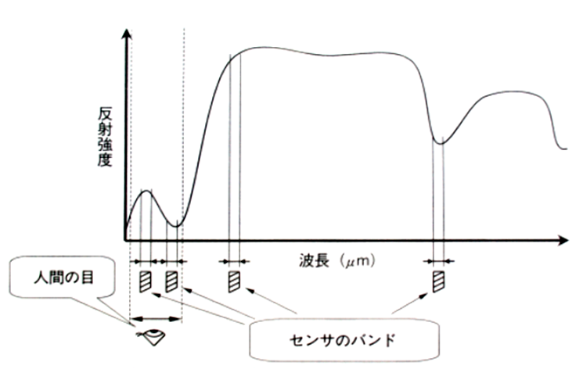
受動型センサ
物体の分光反射特性を利用
（電磁波の可視〜赤外領域）
波長帯ごとに反射波の平均強度を測る
バンドを複数搭載する（マルチスペクトルバンド）
（長谷川ほか, 2002）
Notes:
分光反射：ある波長帯の光（電磁波）が対象物から反射する波長ごとの光
全ての物体は異なる分光反射のパターンをもつ

Slide 40
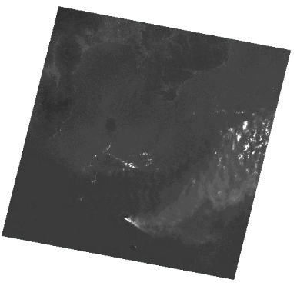





光学センサによる衛星画像の例：
LANSAT-7 ETM+
Band 1
(B)
False color
Composite
Band 2
(G)
Band 3
(R)
Band 4
(NIR)
True color
Notes:
LANSAT-7 ETM+ データは http://glcfapp.glcf.umd.edu:8080/esdi/index.jsp よりダウンロード可能
上記画像は2000-11-08のもの（三宅島噴火中）
複数のバンドによる画像を合成（composite）することで、見た目に近い色（True Color）や植生を強調した表示（False color）などが可能になる。

Slide 41

能動型センサ
マイクロ波（電波）を地上へ発射
  全天候型（雲を透過する）
対象物からの後方散乱強度を計測
  ex. 合成開口レーダ（SAR）
後方散乱
（長谷川ほか, 2002）

Slide 42


SAR画像の例：
ALOS PALSAR
Notes:
2010年9月4日1時35分頃(日本時間) ニュージーランド南部・クライストチャーチ近郊(南緯43.53°、東経172.12°、深さ5km)を震源とするマグニチュード7.0の地震が発生。
左図：PALSARによるSAR画像
右図：の地震前・地震後の干渉縞を示したもの。
干渉SARについては後述。

Slide 43
空中写真・衛星画像の利用
リモートセンシングの手法その３．

Slide 44
空中写真・衛星画像の利用
位置合わせ（標定）
  GCP (Ground Control Point)
画像解析
  土地被覆分類
  植生指標（NDVI）
  地表標高（DSM）
  干渉SARによる変位測定
Notes:
空中写真や衛星画像をGIS上で利用するためには、画像に座標系を与える必要がある。
また、画像解析により様々な地上の現象を数値化することができる。
これらの解析結果は、GIS上でラスタタイプの主題属性として利用することができる。（土地利用など、ベクタにも変換可能）

Slide 45



土地被覆分類
元画像
分類
教師つき／教師なし
Supervised/unsupervised
Notes:
教師なし分類 unsupervised
統計処理（クラスタ分析）により、データ全体のスペクトル空間での分布状態にのみ基づいて分類する。
クラスごとの意味づけが必要。
教師つき分類 supervised
「見本」をもとに分類。最尤法（さいゆうほう）による分類 maximum-likelihood classification がよく使われる。
あらかじめ土地被覆目ごとに選定した「教師データ」の統計値を基準として判別。

Slide 46




植生指標
正規化植生指標 NDVI
(Normalized Differential Vegetation Index)
  近赤外域（NIR）と赤（R）の差を利用
  近赤外域の反射が強いほど植生が活発
$$NDVI=\frac{NIR−R}{NIR+R}$$
Landsat TM
Band 7, 4, 3
R
NIR
NDVI

Slide 47

地表標高（DSM）
地形
(Digital Surface Model)
  2枚の異なる視点からの画像をステレオマッチング
  地物（植生や建物など）を除去したものはDTM（Digital Terrain Model）またはDEM（Digital Elevation Model）とも呼ばれる
デジタル写真測量による1-m DEM
草津白根山、計測範囲9 km²
林・小口（2002）

Slide 48



干渉SAR（InSAR）
In = Interferometric
複数の画像（複数時期）から
マイクロ波の位相を干渉させる
→ 高さ方向の情報
  地震や火山活動にともなう
  地殻変動の抽出
South Sister volcano, Oregon (USGS)
地震による野島断層の変動（小沢，2004）
Notes:
USGS - InSAR Research Group: http://volcanoes.usgs.gov/activity/methods/insar/

Slide 49

さいごに
これらの現地調査、リモートセンシングデータはデータ処理を経てGISに持ち込まれ、空間統計解析など目的に合わせた更なる分析に使われる。
応用事例
  違法森林伐採の監視
  地すべり危険度マップの作成
  洪水被害のシミュレーション など

Slide 50
参考文献
長谷川昌弘ほか（2002）ジオインフォマティックス入門．理工図書
日本応用地質学会応用地形学研究小委員会編（2006）応用地形セミナー 空中写真判読演習．古今書院
高橋玉樹（2010）使えるハンディGPSナビゲートブック．東京新聞出版局
佐土原 聡（2010）時空間情報プラットフォーム―環境情報の可視化と協働．東京大学出版会

